Slide 1


Ghislaine Alajouanine
MC Institut de France (ASMP)
Présidente de l’Académie Francophone de Télémédecine et eSanté
Accompagnés par la Déesse de l’Empathie : Lampétie (Mère de Panacée)

Slide 2
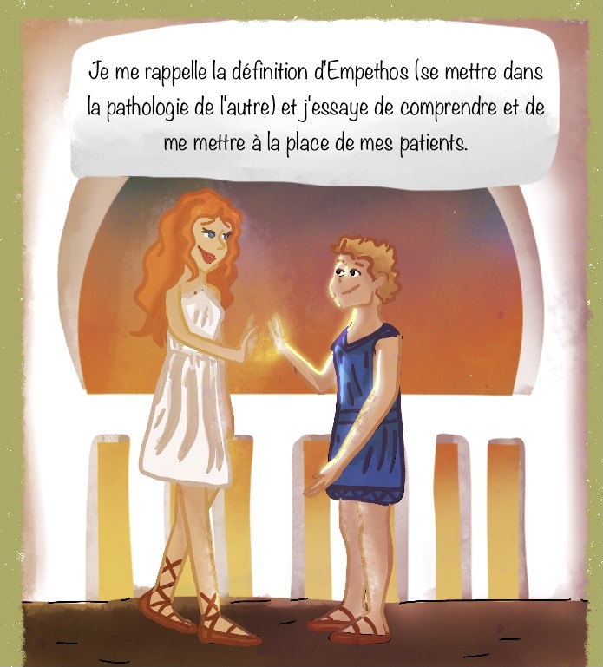
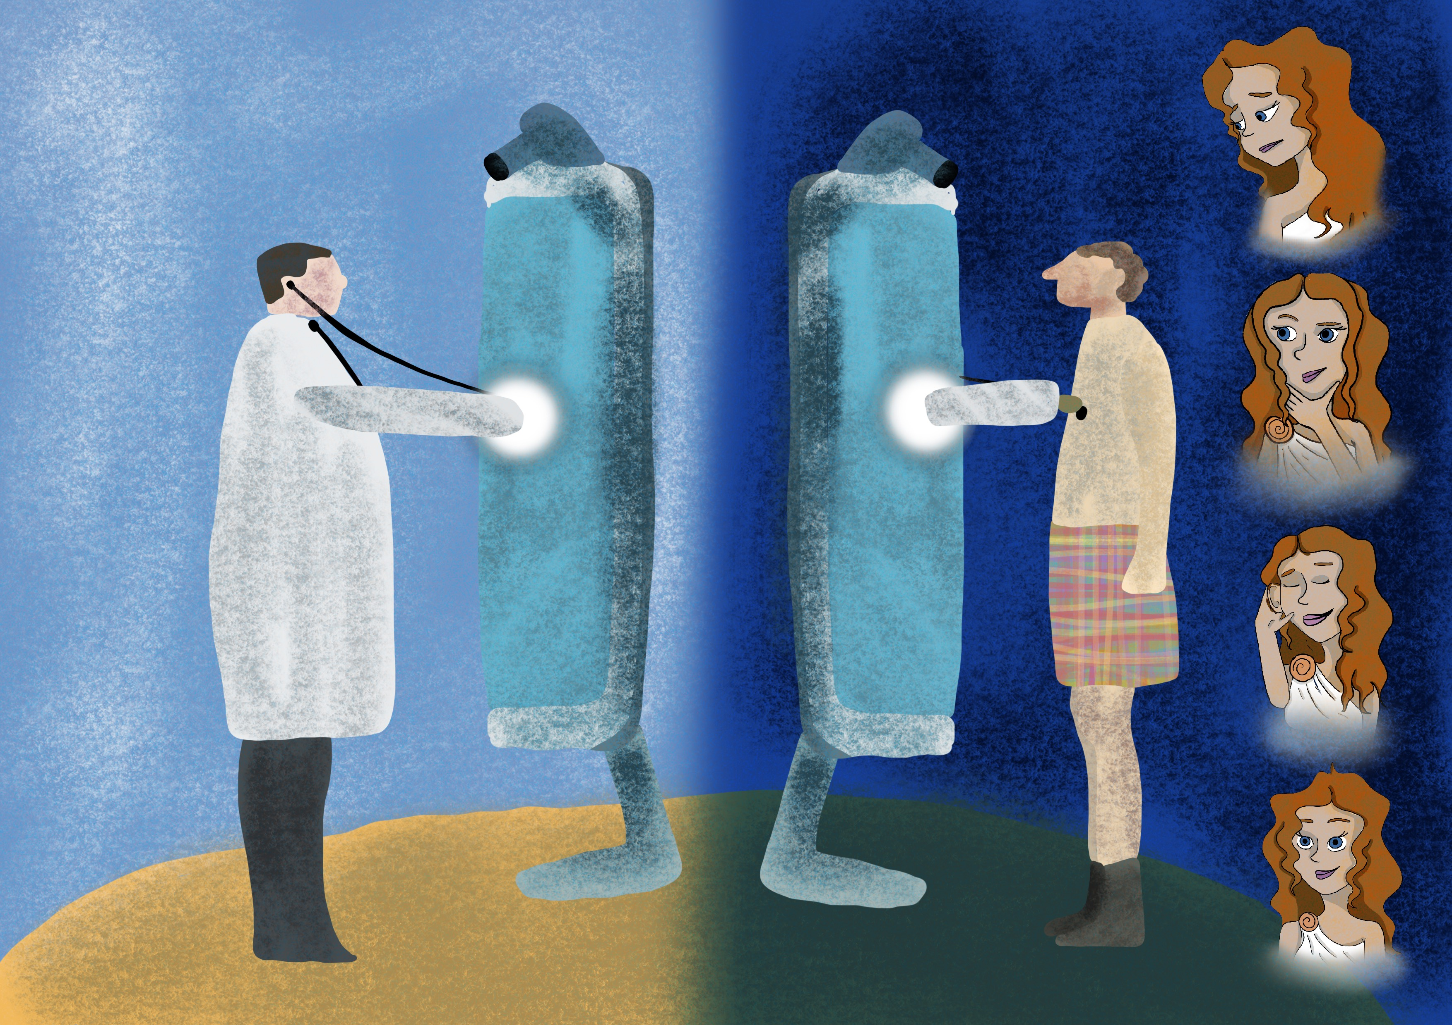
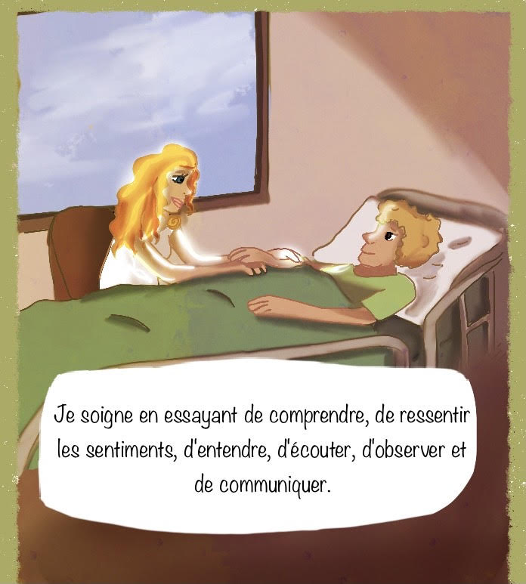

La Télémédecine
Hier, Aujourd’hui, Demain…
Et la Relation Soignant-Soigné RSS
L’Empathie!
https://academie-francophone-telemedecine-et-e-sante.org

Slide 3
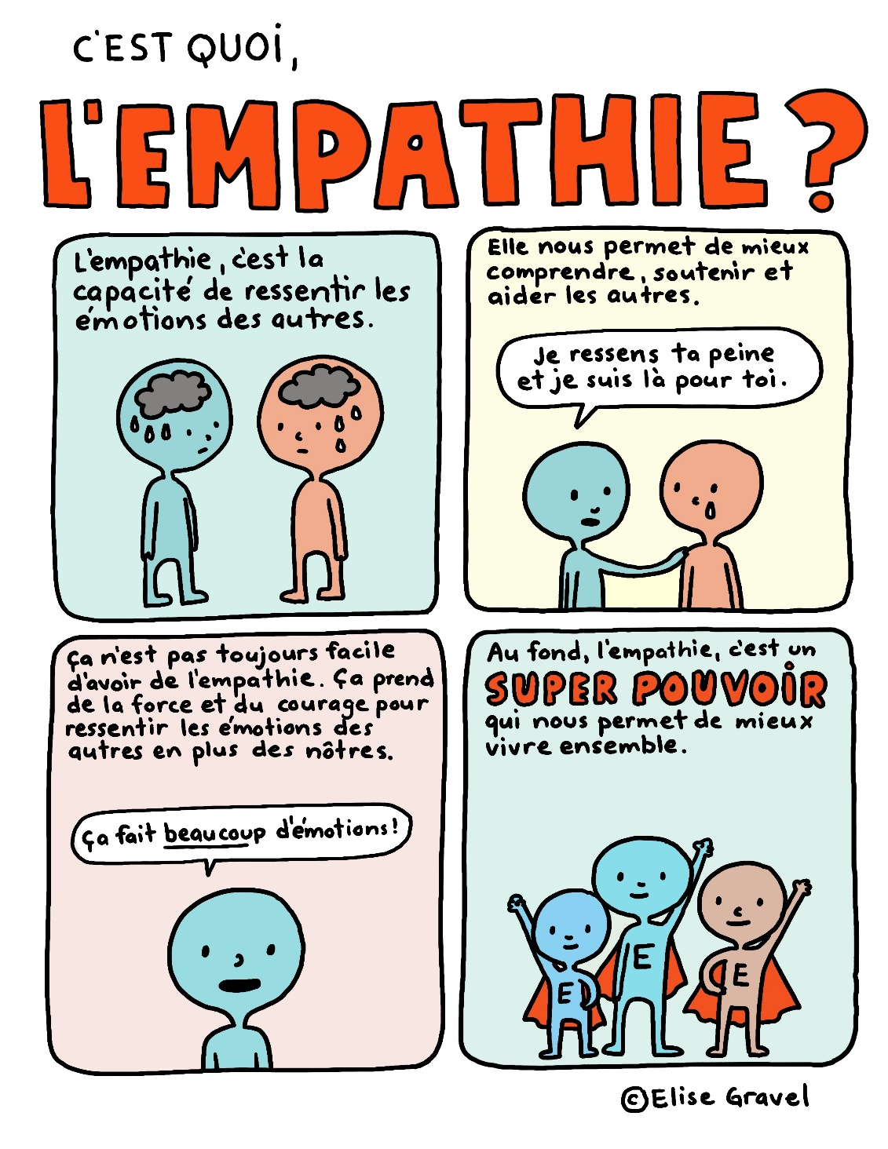
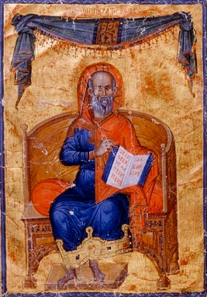
Chère Lampétie, nos Médecins; nos Trésors nationaux vivants! se rappellent tous de la première phrase de leur serment d’Hippocrate « je jure par Apollon médecin, par Asclépios, par Hygie et Panacée, toutes les déesses, les prenant à témoin que je remplirai, suivant mes forces et ma capacité le serment et l’engagement suivant… » -Dîtes nous en quelques mots qui vous êtes, nous savons déjà que vous êtes la Mère de Panacée ?
.
Mon nom se rapporte à la racine qui évoque la lumière solaire et l’Empathie.(Empathos en Grec=se mettre dans la pathologie de l’autre)
Mon Père Hélios (le soleil) avec ma mère la nymphe Clymène(Océanide) ont eu deux filles, Hygie et moi-même .je fus la femme d’Asclépios (Esculape)cité aussi dans le serment d’Hippocrate et la mère de Machaon,
Mon nom se Hygie et de Panacée comme vous le savez. Machaon fut un prétendant d’Hélène qui participa à la guerre de Troie, il était chirurgien. Hygie s’est consacré à la médecine préventive . elle était la Déesse de la guérison et Panacée celle du remède universelle.

Slide 4

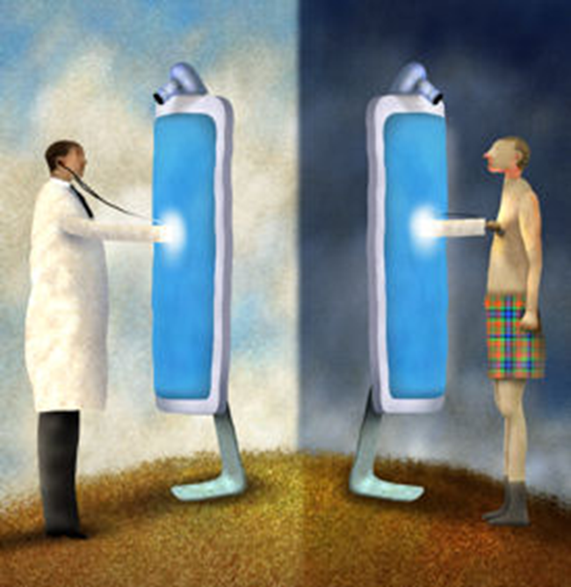

Télémédecine : diagnostic à distance = Rompre l’isolement, abolir les distances,
prendre un raccourci vers la modernité !
Mais qu’est ce que la Télémédecine ?
Télémédecine : Définition OMS 6 janvier 1997
« La partie de la médecine qui utilise la transmission par télécommunication d’informations médicales (images, comptes-rendus, enregistrements, etc.), en vue d’obtenir à distance un diagnostic, un avis spécialisé, une surveillance continue d’un malade, une décision thérapeutique »

Slide 5
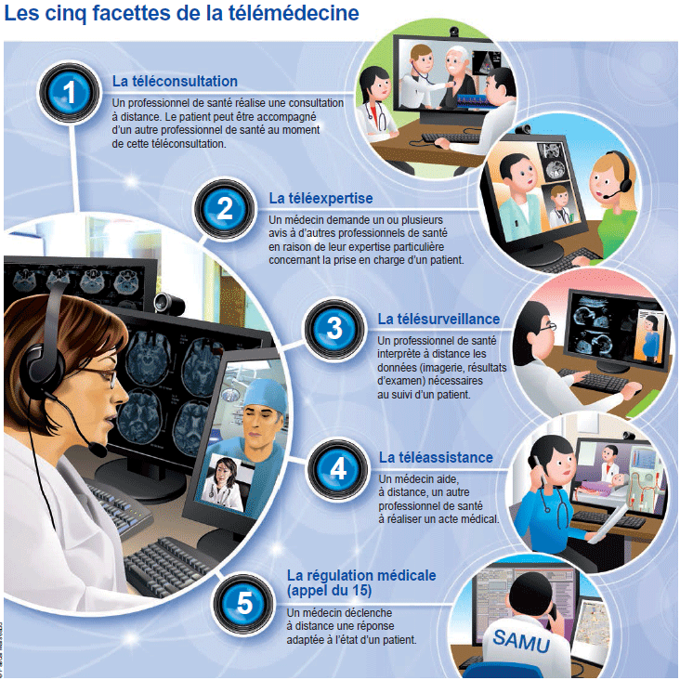
Chère Lampétie,
Vous nous diriez que la Télémédecine ce n’est pas la Panacée, digne de votre fille et rien ne remplacera l’examen clinique! OUI ,par contre à en croire le Directeur Général de la Santé; le Pr Jérôme Salomon, le 17 mars 2020 il proclamait la Télémédecine est devenue FONDAMENTALE!
(Source:Haute Autorité de Santé)

Slide 6
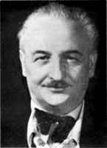
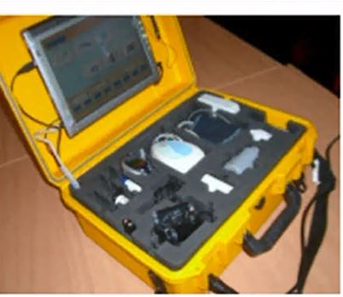
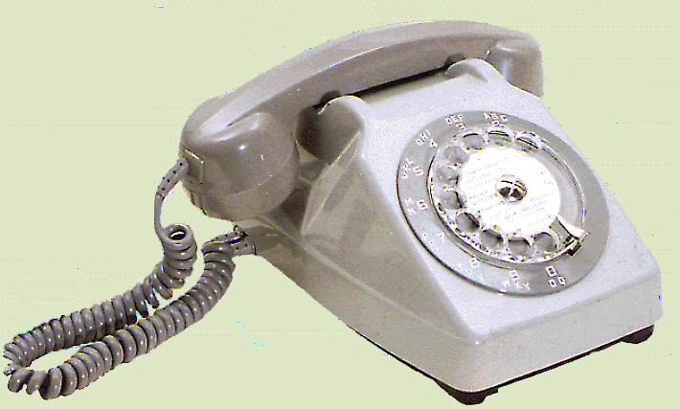
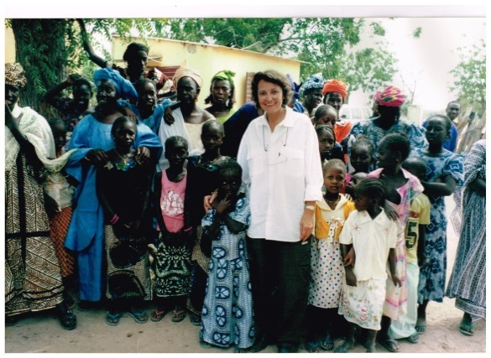
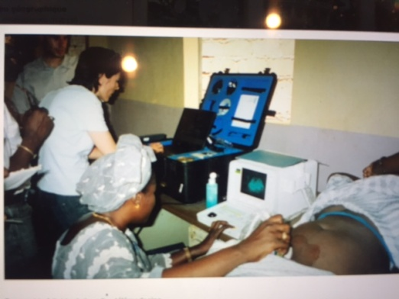
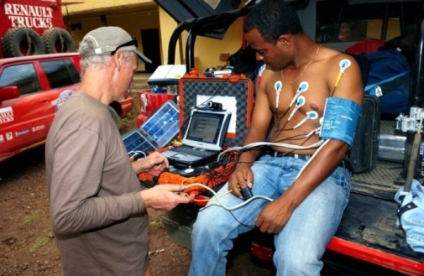
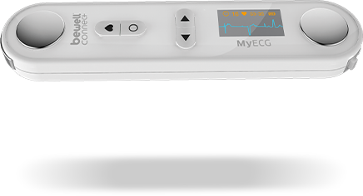
La Télémédecine est née avec le Téléphone!
Du téléphone en passant par le kit SOS …
Pr Théophile.Alajouanine
Mais comment
la Télémédecine a t’elle commencé ?
A l’avènement de l’Intelligence Artificielle (I A) dans les dispositifs médicaux connectés…
Télémédecine sans Frontières -FISSA

Slide 7
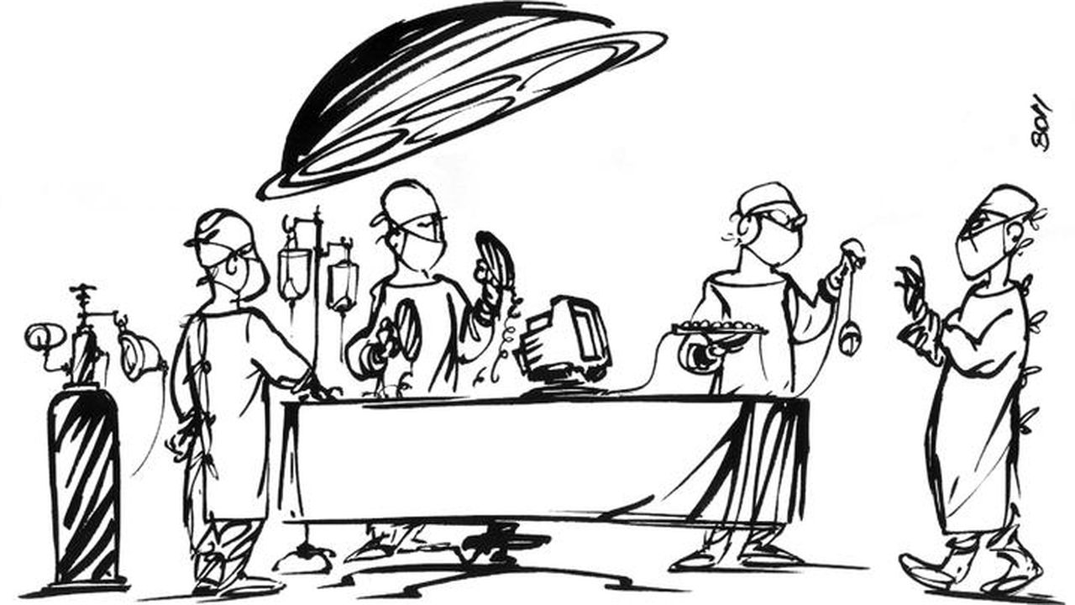
A chacun son histoire sur le début de la Télémédecine ! Chère Lampétie.
On peut dire que la Télémédecine est pratiquée officiellement depuis 1920, année de la première licence pour radio de service médical aux bateaux publiée à New-York et La transmission de l’électrocardiogramme par le Hollandais Willem EinHoven. Puis en 1924 « le Radio Docteur aux USA comme en1967 la radio téléconsultation de kenneth Bird .
En Francophonie soulignons Le système Français Militaire « Syracuse » en 1980 et le 8 novembre 1994 a eu lieu la première démonstration de télémédecine avec un examen scanner à rayons X piloté depuis l'Hôtel-Dieu de Montréal (Canada) sur un patient situé dans l'appareil de l'Hôpital Cochin, à Paris (France). En 2000 La FISSA (Télémédecine sans Frontières) à l’initiative de sa Présidente Ghislaine Alajouanine a réalisé les Premières Expériences pionnières de Télééchographie satellitaire au Sénégal .le 7 septembre 2001, une opération de Télé- chirurgie a été réalisée entre New York (où était le chirurgien Professeur jacques Marescaux l’initiateur) et Strasbourg (où était la patiente) etc…

Slide 8
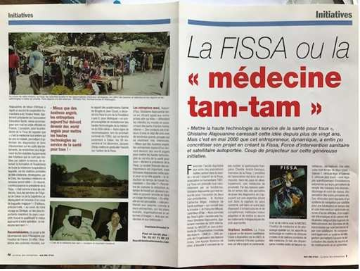
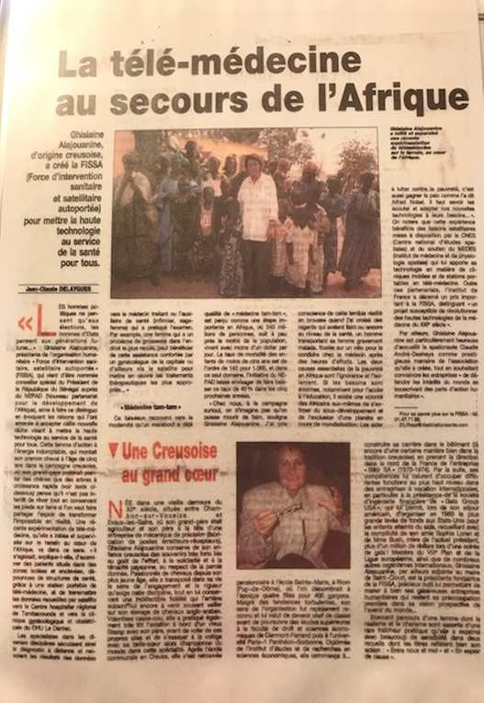

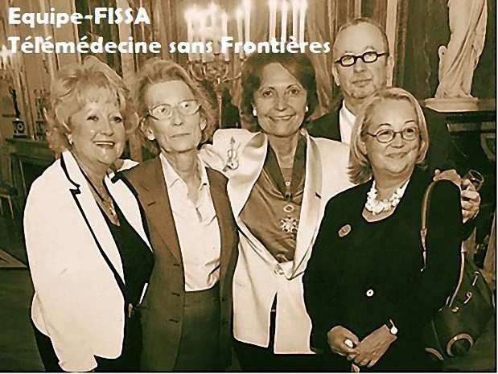
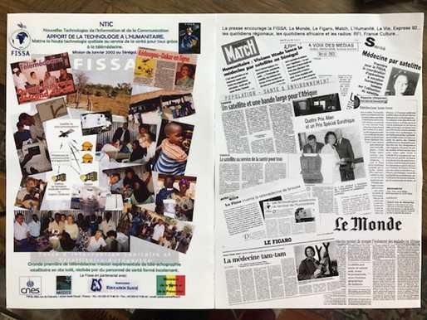
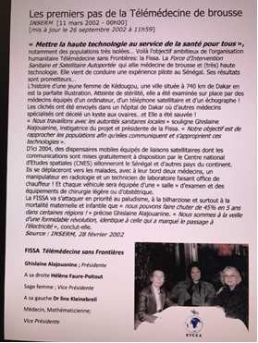
Dans les années 90 (à noter en 1992, la naissance du web). C’est grâce au Président de CNES (Centre National d’Etude Spatiale),le Pr. Alain Bensoussan que nous avons pu envisager les premières expériences de Télémédecine satellitaires avec notre ONG technologique « Télémédecine sans Frontières » la FISSA, (Force d’Intervention Solidaire Satellitaire Auto-porté)Présidée par Ghislaine Alajouanine . A cette époque, c’est ensemble avec le Pr. Philippe Arbeille, Dr Nicolas Poirot, Dr Marie Louise Correa (Ministre au Sénégal) que nous avons fait les expériences pionnières de Télé-échographie satellitaire dans la région de Tambacounda au Sénégal.
Avez-vous quelques images ?

Slide 9
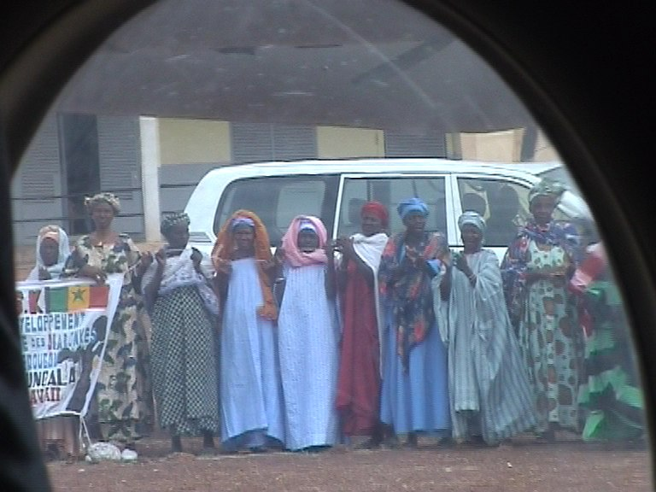
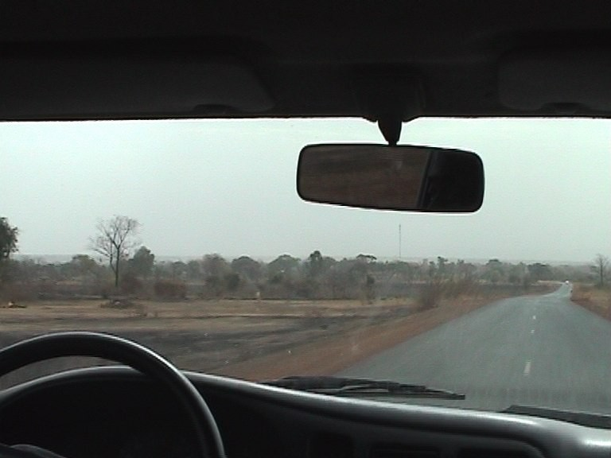

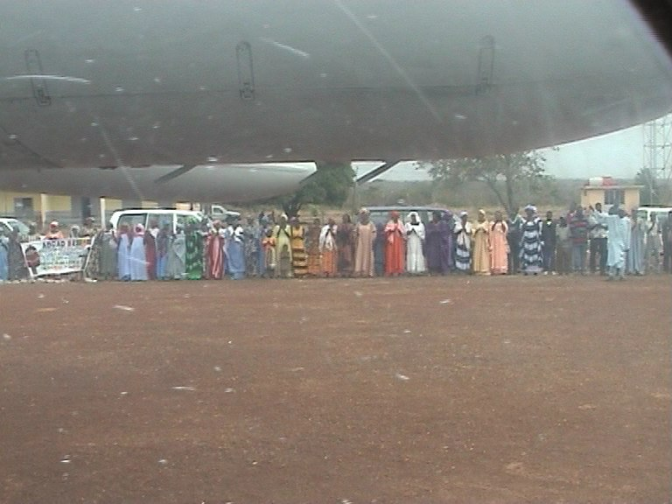
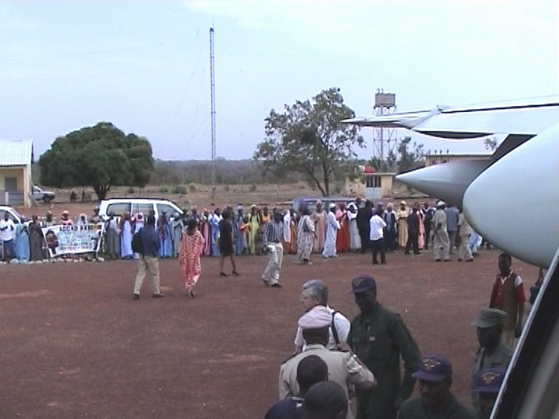
Arrivée Tambacounda

Slide 10
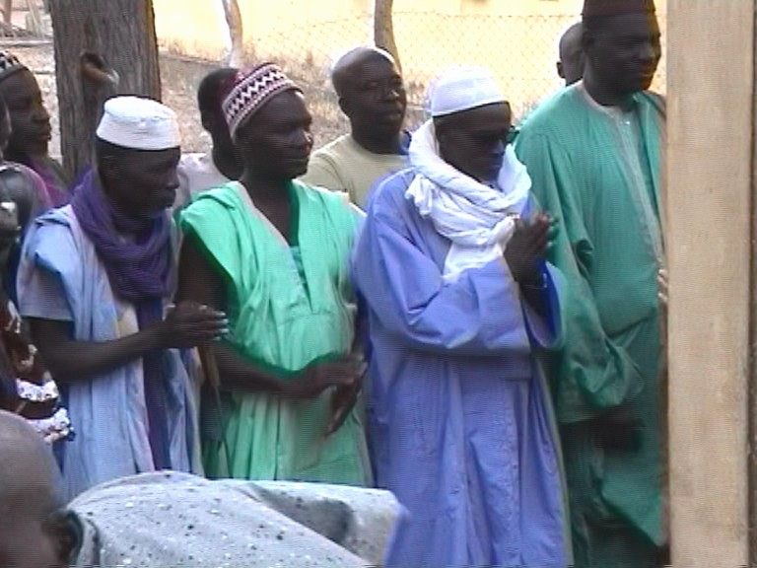
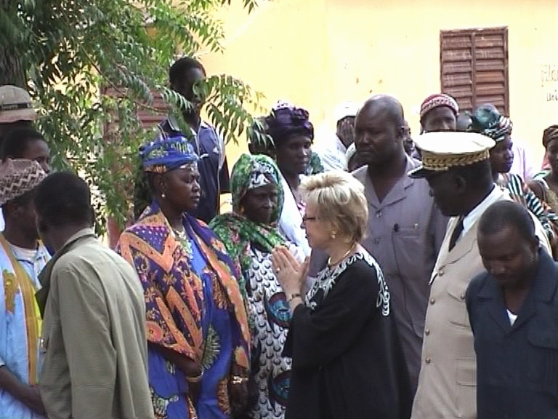
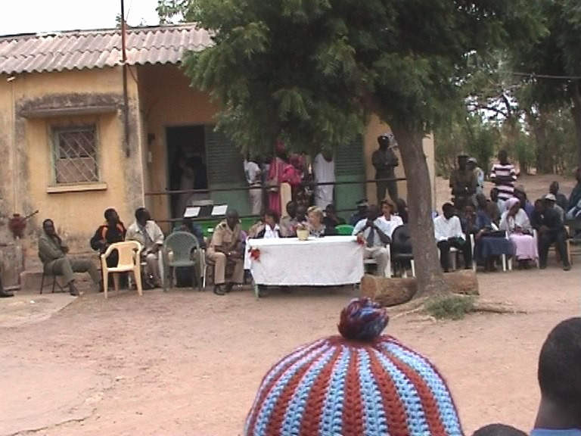
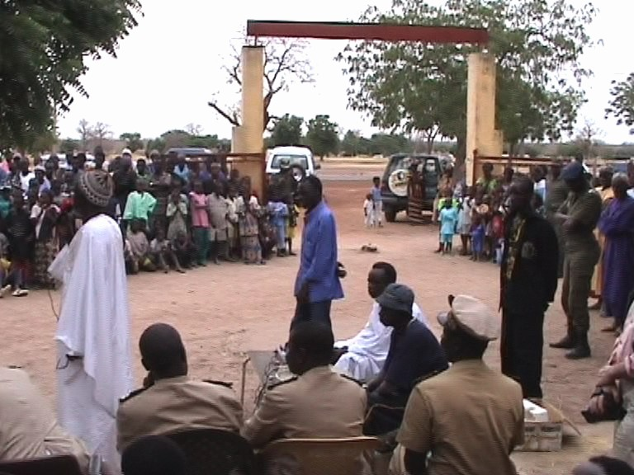
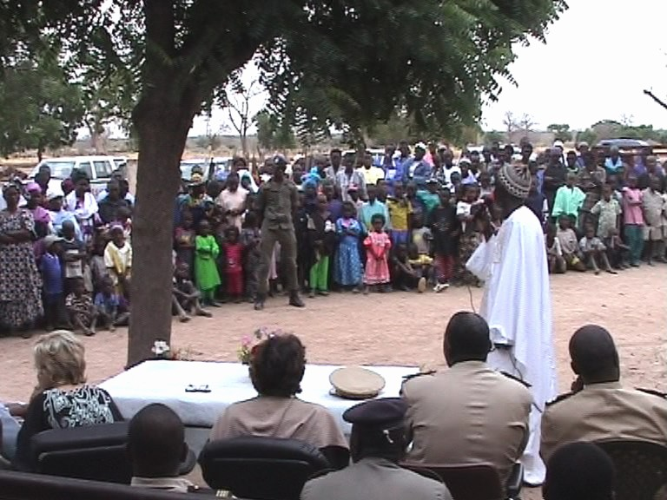
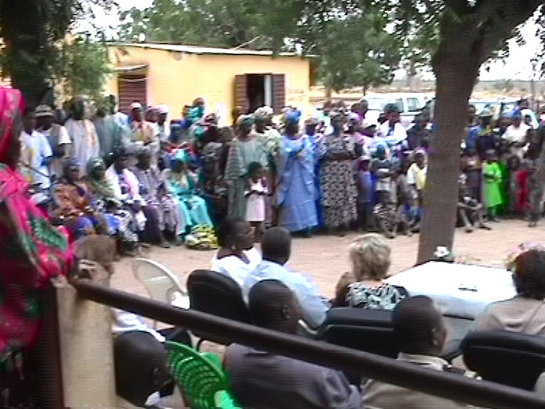
Attente immense pour l’arrivée de la Télémédecine et le besoin de Téléconsultation

Slide 11
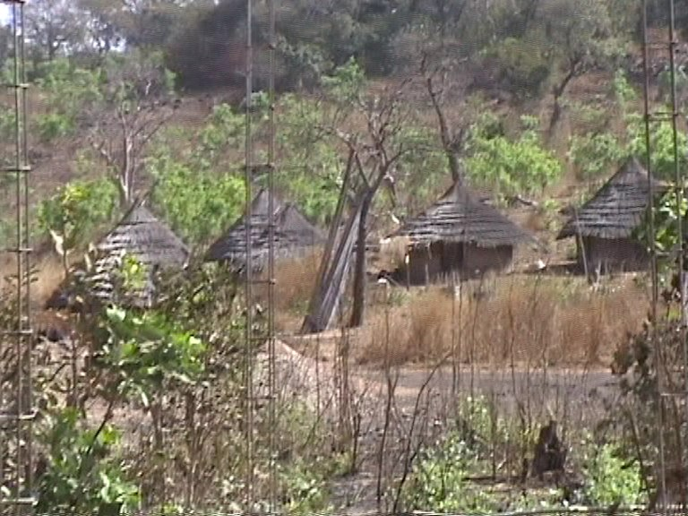
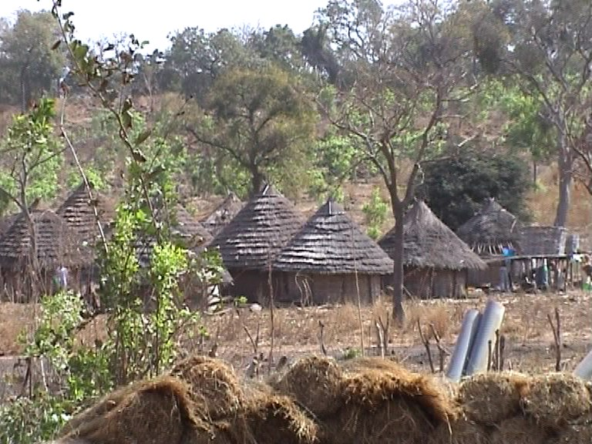
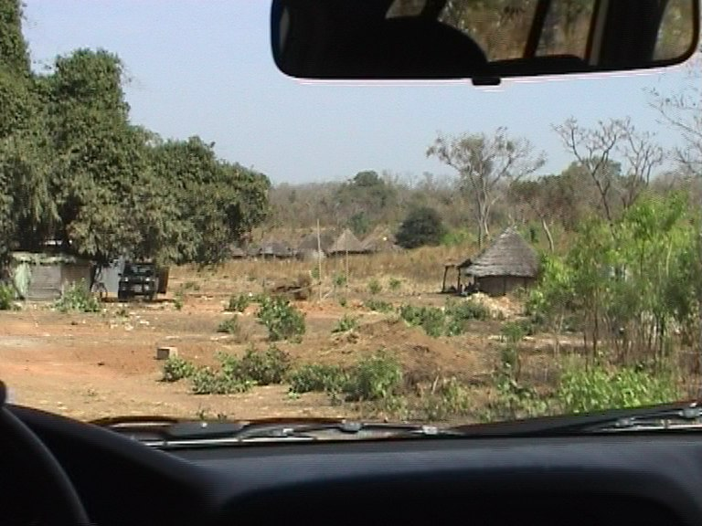
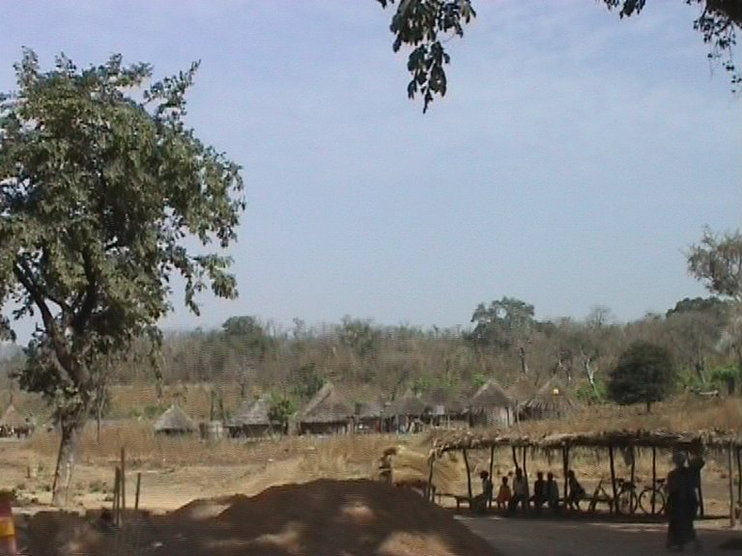
Ninefetcha city

Slide 12
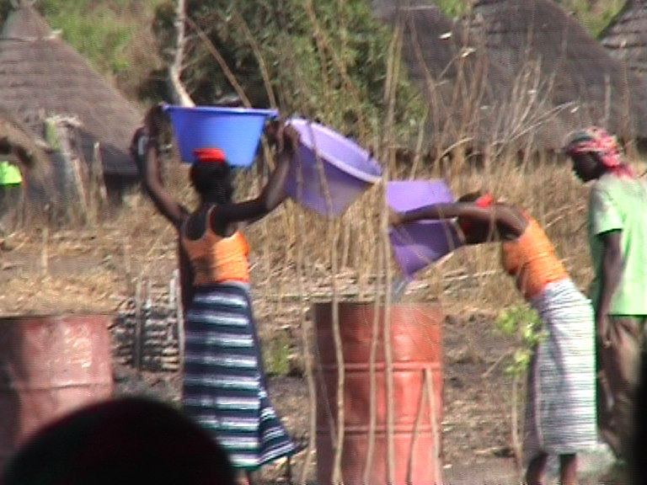
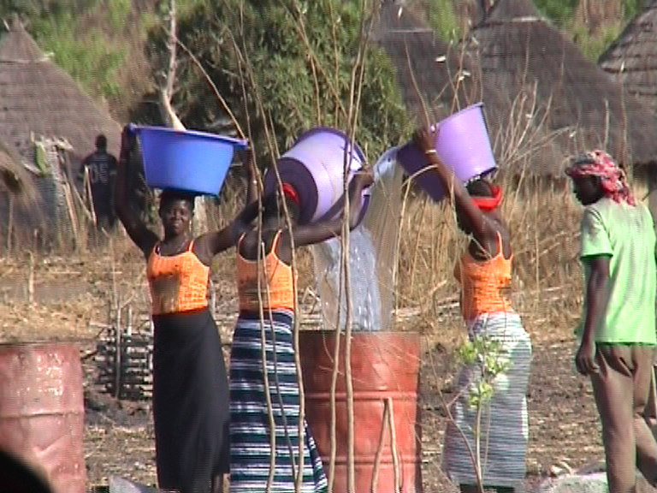
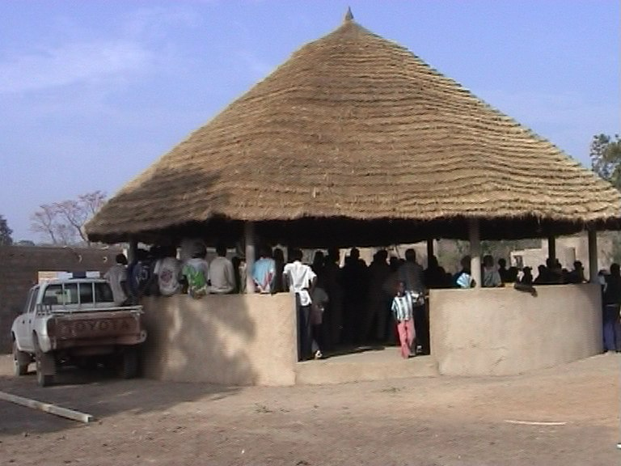
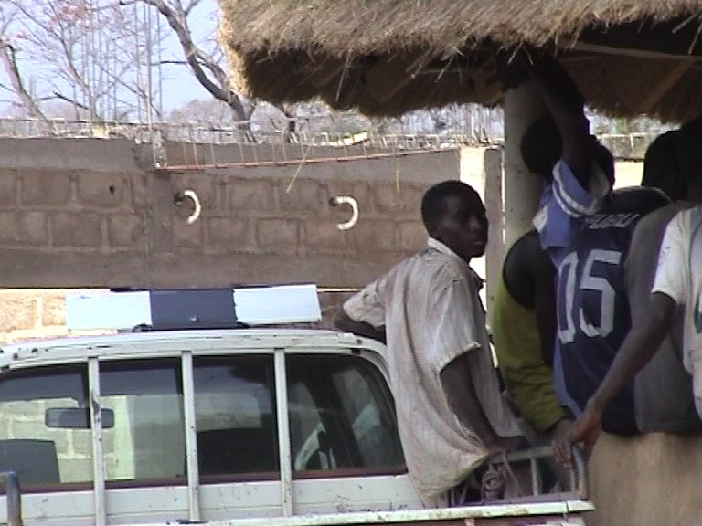
Immarsat antenne
Case Hopital

Slide 13
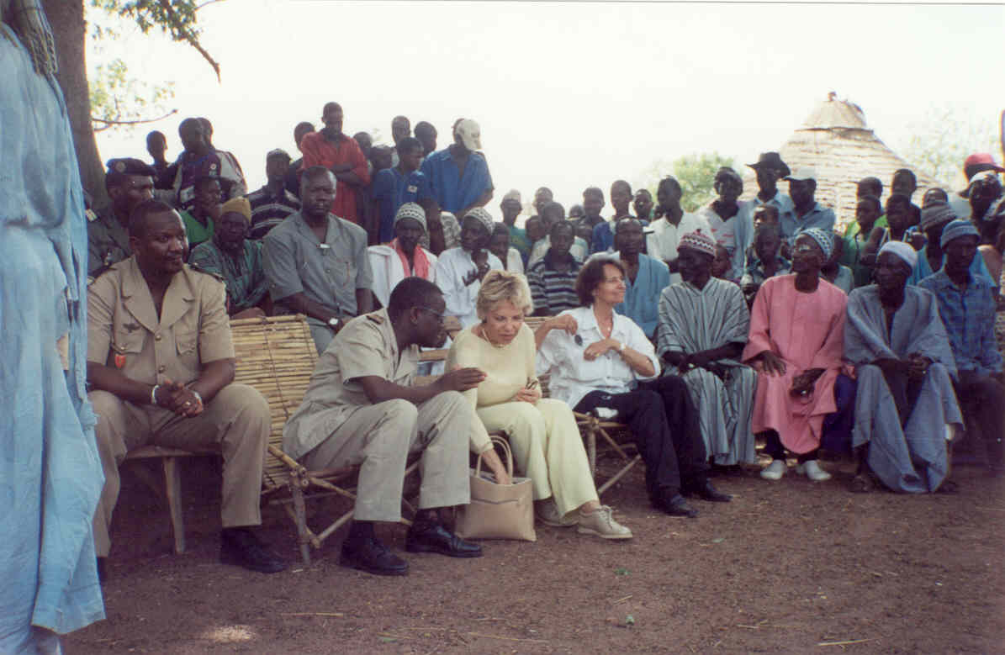
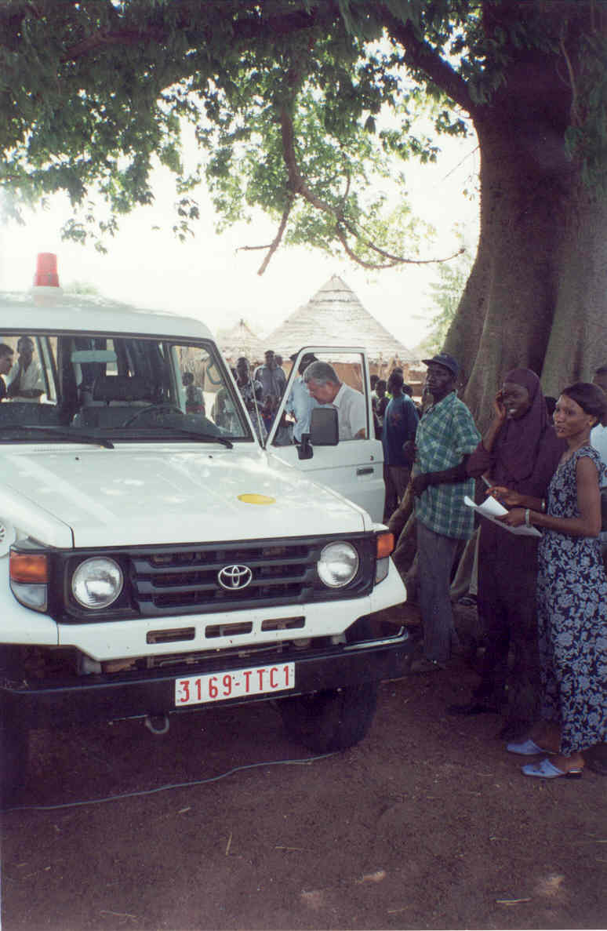
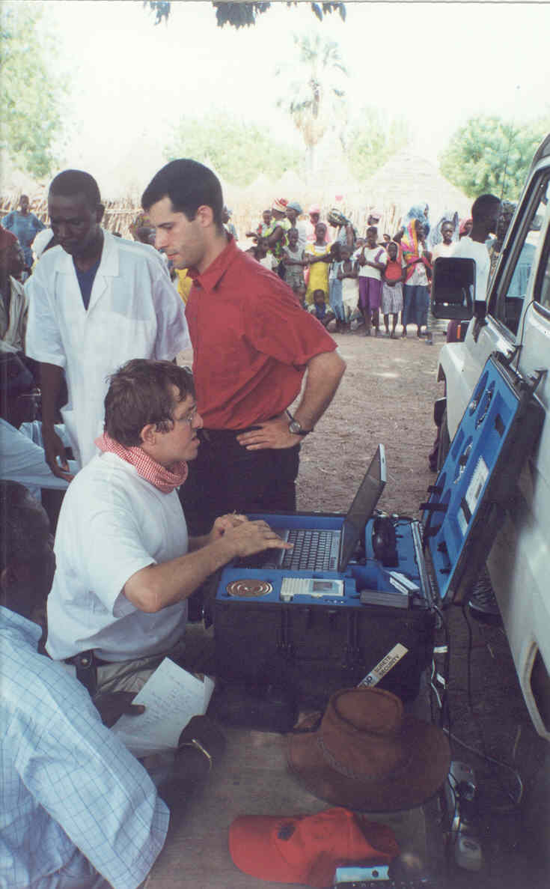
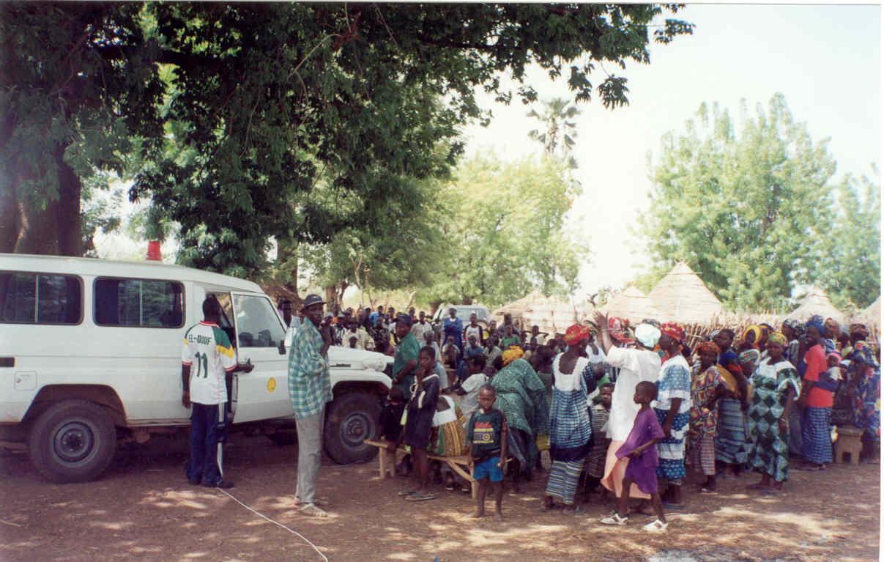
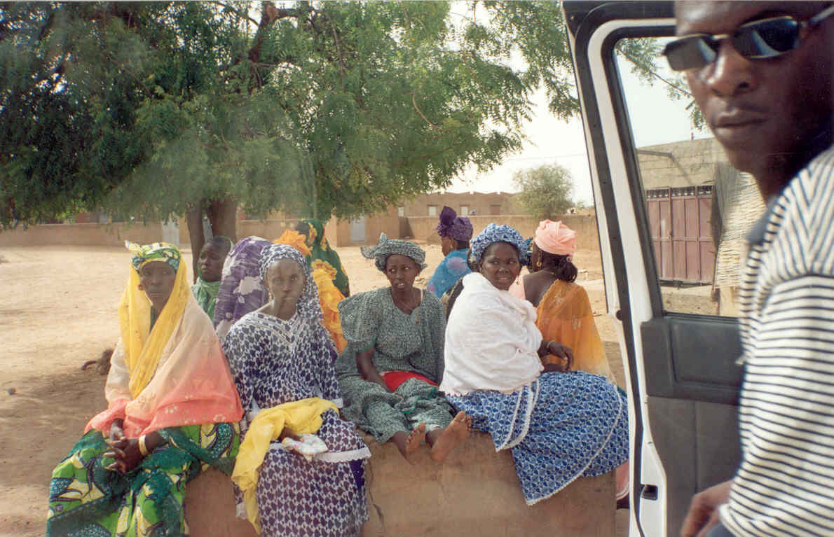
Ambulance et déploiement de la Station portable de télémédecine satellitaire
Concertation et dialogue avec les populations
Les patientes Mauritaniennes et Sénégalaises attendent la Téléconsultation à Diawara
Une Foule en attente pour la Téléconsultation

Slide 15
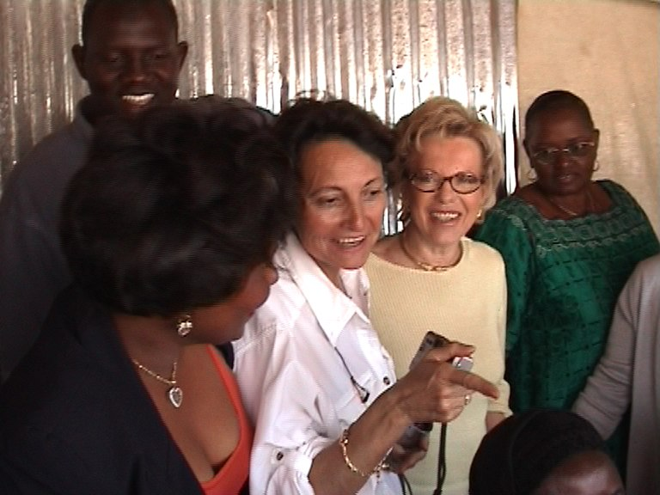
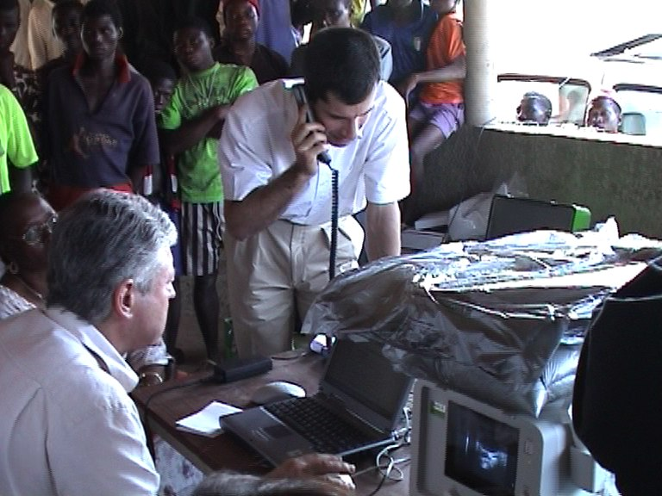
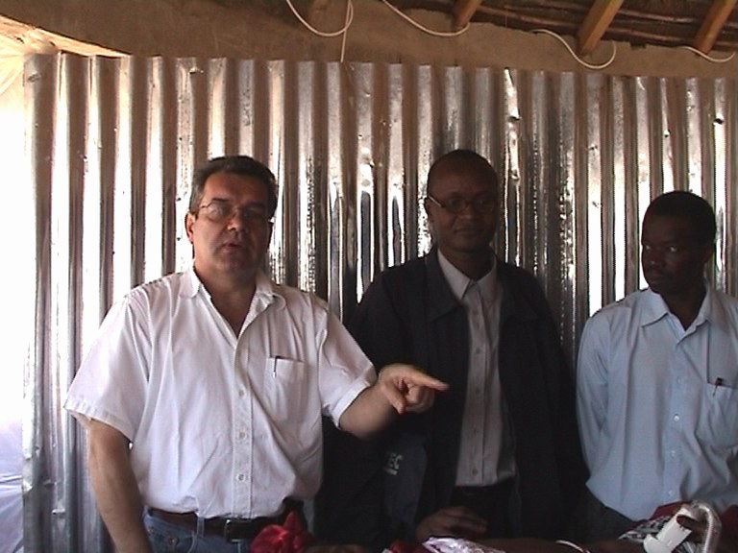
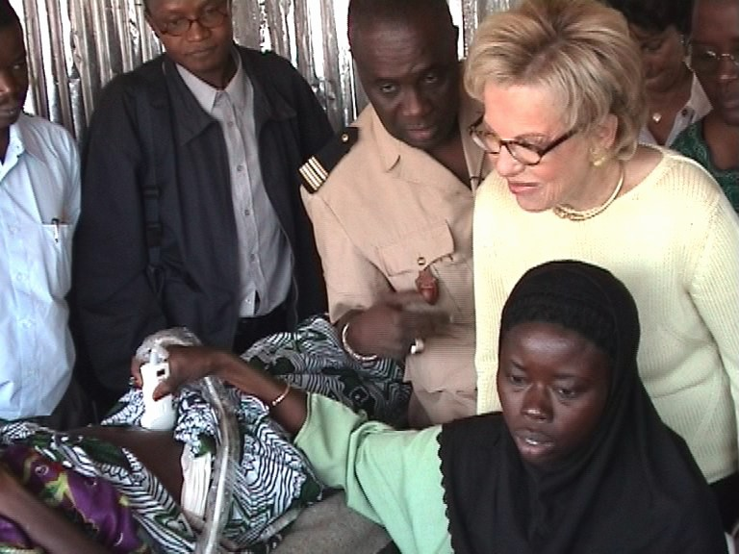

Slide 16
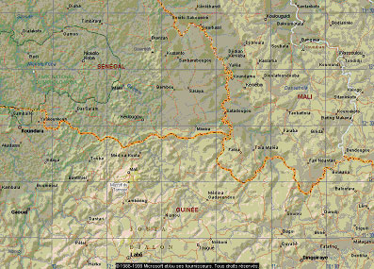
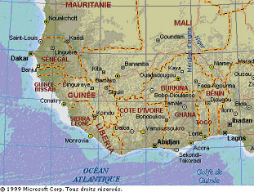
Déploiement de la Télémédecine dans les autres Pays Francophones en Afrique
SENEGAL (sites retenus)
Centre : Kedougou
Ninefetcha
Ibel
Bandafassi
Saraya
Kondoho
MALI
Centre : Kéniéba
Djidian-Kenebia
Koundane
Satadougou
Dioulafoundouba
Dabia
Kondokho
Ninefetcha
Dabia
Ibel
Bandafassi
Lougana
Medina-Kouta
Dira
GUINEE
Centre : Mali
Medina-Kouta
Lougana
Dira
Koundé-Here
Tieva
Koundé-Here
Tieva

Slide 17



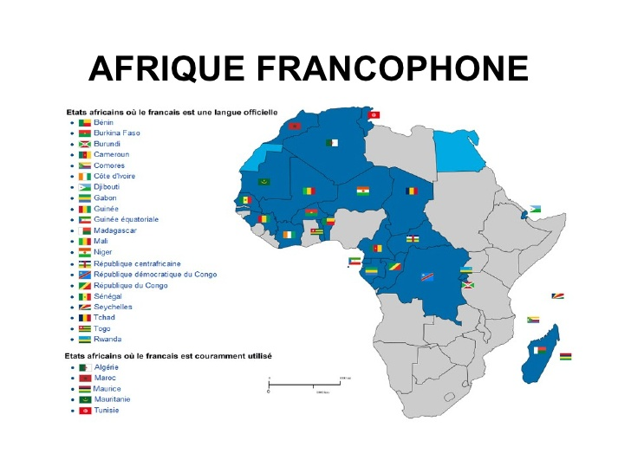





Déploiement de la Télémédecine dans une vingtaine de pays Francophones
Aujourd’hui, ce sont plus d’un millier de professionnels qui participent au RAFT, dans une vingtaine de pays d’Afrique : on y suit des cours de formation continue, en particulier avec l’UNFM, on demande de l’aide, à distance, pour interpréter une radiographie, une image d’échographie, un tracé d’électrocardiogramme, une photo de lésion cutanée, ou pour obtenir un conseil …

Slide 18


Mme Ghislaine Alajouanine MC Institut de France
- Est une pionnière de la Télémédecine. - Elle a réalisée les premières Télésurveillances de la grossesse via satellite , dont on parle encore aujourd’hui au SMSI.
- Se battant sur tous les fronts contre l’isolement, l’exclusion et l’ignorance, Ses armes favorites sont les nouvelles technologies.
- Elle dirige aujourd’hui la Fondation pour La Recherche Médicale en France
- Elle est la dépositaire du concept Kit SOS
Dr Sayavé Gnoumou ( Burkina)
Chirurgien, est à l’origine des premières actions de télésurveillance cardiaque en Afrique.
- Pionnier du dossier patient électronique il a créé un des tout premiers logiciels de partage de dossiers patients. Son système Nazounki est actuellement utilisé via Internet par plusieurs médecins de part le monde.
- Concepteur de S.A.G.E.S.S.E il a avec ses équipes Asiatiques entièrement mis au point ce système global de santé qu’il a présenté au SMSI avec le Kit SOS
FISSA :Télémédecine sans Frontières
Dr Line Kleinebreil
Dr Sayavé Gnoumou
Président du Sénégal Abdoulaye Wade
Président du Nigéria Olusegun Obasanjo
2005 : Sous l’égide de l’ONU Au SMSI Sommet Mondial de la Société de l’Information à TUNIS, notre programme KitSOS (FISSA: Télémédecine sans Frontières) a été remarqué et plébiscité comme étant le meilleur système innovant, opérationnel, Ainsi que SAGESSE : Ils sont devenus des partenaires privilégiés du Fond de Solidarité Numérique.

Slide 19



Dans les années 2000, je deviens sous l’égide de l’ONU Délégué Général d’AGENTIS à l’Institut des Nations Unies pour la Formation et la Recherche UNITAR (voir ma publication aux PUF- Les Nouvelles Technologies au service de la Santé en Afrique): les expériences pionnières de Télémédecine se sont alors développées, en particulier en Afrique avec la création du réseau RAFT (Réseau en Afrique Francophone de Télémédecine), animé par le Pr. Antoine Geissbulher et le Dr Line Kleinebreil pour l’Université Numérique Francophone Mondiale (UNFM) et l’Hôpital Européen George Pompidou, mais aussi avec Hélène Faure-Poitout pour le Ministère de la Santé dans lequel elle avait introduit la Télémédecine en soutenant des opérations pionnières de Télémédecine(en « IN » jusqu’au foyer) entre autres, en Guyane. Tandis que le Pr. Louis Lareng oeuvrait en Télémédecine en (« OUT » d’hôpitaux à hôpitaux) et
le Pr. Jacques Marescaux réalisait la fameuse opération LINDBERG de Téléchirurgie entre la France et les USA.
En 2003, l’ONU au Sommet Mondial de la Société d’Information a distingué
nos expériences pionnières de Télé-échographie en Zone de Solidarité
Prioritaire. A noter aussi, celles que nous avons faites entre l’Ile
d’Aix et le cabinet médical de Fouras. Une grande première en France.

Slide 20




en 2005, c ’est aussi en France, en Bretagne à l’Ile d’Hoëdic avec son infirmière Macha du SDIS 56 qui équipée du Visiocor, inventé par deux autres pionniers
Membres Fondateurs de notre Académie Francophone de Télémédecine et eSanté; Suzy Vaysse et Jean Luc Rebière, que se pratiquait la Télécardiologie au quotidien en lien avec le Médecin Colonel du SDIS 56 et le Lt. Colonel Bruno Leblais à Vannes. Le Visiocor va équiper le KitSos: La Valise de Télémédecine avec tous les autres capteurs qui prennent les paramètres médicaux vitaux .
SVP et en France quels ont été les premiers pas de la Télémédecine en dit: « OUT » jusqu’au foyer du patient, hormis d’ Hôpitaux à Hôpitaux, dit en « In »?
Ile d’Hoëdic

Slide 21







C’était HIER et Aujourd’hui où en sommes nous avec la Télémédecine dans notre Pays de France ?
Télémédecine

Slide 22







Aujourd’hui avec la bienveillance de l’Académie Nationale de Médecine nous avons pu organiser le Grand Prix Mondial de Télémédecine qui a eu lieu le 5 décembre 2019 https://academie-francophone-telemedecine-et-e-sante.org
C’était une belle cérémonie présidée par le Professeur Emmanuel Alain Cabanis
Président 2019 de l4académie Nationale de Médecine

Slide 23
État des lieux de la Télémédecine aujourd'hui
(Les chiffres clés de la CNAM)
Grand Merci pour ces Chiffres révélateurs j’aimerais connaître aussi les pourcentages par spécialité médicale
 | Décembre 2019 | Février 2020 | Avril 2020
Nombre de téléconsultations | 25 000 | 40 000 | 4,52 millions
Nombre de médecins téléconsultants |  | 3000 | 56 000
Médecins téléconsultants par spécialités | Généralistes libéraux | Psychiatres | Pédiatres | Gynécologues | Dermatologues | Endocrinologues
Participation en % entre septembre 2019 et avril 2020 | 82,6% | 6,4% | 2% | 1,3% | 1,1% | 1,1%

Slide 24

La télémédecine, plébiscitée par les patients et les médecins
Source SFTELEMED (2017)

Slide 25


(Intelligence Artificiel/Intelligence Naturelle)

Slide 26

Les points essentiels, « La télémédecine, une évolution plus qu’une révolution »
Source : Empathie et télémédecine, Jean-Daniel Lalau et Véronique Klopp-Delaunay, Médecine des maladies Métaboliques, Octobre 2018, Vol12, N°6.

Slide 27

IA Forte, IA Faible…
Alan Turing à partir de 1950 travaille sur l’intelligence de la machine, la notion d’intelligence artificielle arrive bien après. Deux branches se développent l’intelligence artificielle forte et faible.
Dans l’intelligence artificielle forte les programmes ou les algorithmes se superposent en couches dans un ensemble complexe. La machine est porteuse d’un auto-apprentissage développant un accroissement des potentiels finaux qui tendent vers les domaines de prédiction. Le stade ultime est le passage de l’auto-intégration à une compréhension.
L’intelligence artificielle faible inclue des algorithmes simples figés dans un but d’ingénierie spécifique. La médecine du grand public met à disposition de machines intégrantes l’intelligence artificielle faible. Ex: La Télémédecine

Slide 28
Quelques Explications :
Descartes dans son discours de la méthode disserte au sujet de « L’intelligence est le propre de l’Homme
L’Intelligence Naturelle « IN ».
Une machine dite intelligente ! Analyse, transcrit, solutionne à partir de programmations plus ou moins sophistiquées et complexes issues d’algorithmes. A nos stades de connaissance l’analyse cognitive humaine ne peut être transposée hors de la matrice humaine.
L’Intelligence dite Artificielle « IA » est la sommation d’intégration et non de compréhension.

Slide 29

Télémédecine & évolutions technologiques
« Les Hommes n'acceptent le changement que quand il y a nécessité et Ils ne voient la nécessité que dans la crise », expliquait Jean Monnet
Si l’intelligence artificielle n’en est qu’à ses balbutiements elle sera à l’avenir un allié de taille pour le développement de la télémédecine.
D’ores et déjà l’intelligence artificielle combinée à la vidéo permet de déterminer à distance par photo-pléthysmographie, sans capteurs, des constantes corporelles comme la fréquence cardiaque, la saturation en oxygène du sang, le rythme respiratoire et des valeurs interpolées comme l’état de stress.
La photo-pléthysmographie (technique d'exploration fonctionnelle vasculaire non invasive) étudie par traitement du signal vidéo les micro variations de couleur de la peau et calcule les paramètres biologiques au moyen d’algorithmes et d’intelligence artificielle.

Slide 30
Quelques aspects:
Le développement d’algorithmes informatiques est un enjeu de la médecine de demain, analyse, diagnostic, traitement…
L’intérêt du développent de l’intelligence artificielle (IA) revêt plusieurs aspects d’une façon générale:
L’IA se doit de respecter chaque personne dans son unicité.
L’IA est et sera un moteur économique pour les entreprises comme les jeunes pousses informatiques spécialisées dans le domaine de la santé.
L’IA doit assurer la sécurité du système de santé en France.
L’IA est à développer pour la recherche des maladies épidémiologiques.
De l’aide au diagnostic avec la télémédecine à la médecine prédictive le pont obligatoire est le développement de l’intelligence artificiel forte s’appuyant sur le big data. La donnée est la matière première

Slide 31
De l’aide au diagnostic avec la télémédecine à la médecine prédictive le pont obligatoire est le développement de l’intelligence artificiel forte s’appuyant sur le Big Data.
La donnée est la matière première…
L’Intelligence Artificielle à la médecine offre une perspective essentielle à l’essor de ces nouvelles technologies.

Slide 32
Les 6 « P » de la Télémédecine :
De Proximité, Prédictive, Participative, Personnalisé, Plurielle , Préventive
L’avènement de la Télémédecine a grandement modifié les conditions de l’exercice médical; en effet l’examen clinique, pilier de la consultation présentielle, a quasiment disparu dans la Téléconsultation.
Traditionnellement la consultation physique inclut un examen clinique qui se décompose en Ecoute, inspection, palpation, percussion, auscultation. Avec l’écoute, seule l’inspection visuelle demeurent, mais des moyens technologiques (capteurs connectés, photo-pléthysmographie) permettent en partie de pallier sa disparition.
Pour autant, le Praticien doit désormais développer son empathie (De Proximité), son sens clinique (Prédictive) et la qualité de son interrogatoire, en questionnant habilement et abondamment son patient (Participative) pour arriver avec précision à un diagnostic exact et pertinent (Personnalisée) Enfin les ressources mobilisées chez le Praticien de Télémédecine sont nombreuses (Plurielle), car en plus de son sens clinique aiguisé et de sa méthodologie sans faille, il doit être capable de développer une très bonne capacité relationnelle et d’observation afin d’effectuer une Téléconsultation de qualité, ainsi que de délivrer les éventuelles prescriptions qui vont permettre une prise en charge optimale du patient (Préventive).
Très logiquement, les 6 « P » de la Médecine se retrouvent ainsi en totalité dans l’exercice de la Télémédecine et en particulier de la Téléconsultation.
Merci d’avoir mis l’Empathie en premier !

Slide 33

L’Empathie est l’âme de la Médecine comme de la Télémédecine dans la RSS
La Télémédecine permet de transformer les pratiques, vers un « Humanisme Médicale qui ne s’oppose pas à la Médecine digitale mais se potentialisent » (selon le Professeur jean françois Mattei) et Les mots « entendre, écouter, observer, communiquer… » doivent s’incarner dans la pratique de la télémédecine. Écouter (du latin « auscultare ») c‘est s’appliquer à entendre, être attentif à tenir compte de ce que quelqu’un dit, exprime, désire... « D’auscultare » découle « l’auscultation » qui va naturellement s’adapter à la pratique de la Télémédecine. L’écoute c’est aussi ce qui fait écho ! c’est le dialogue par la parole entre le soignant et le soigné. Ils communiquent, « ils sont connectés »!. Dans la Télémédecine « entendre, écouter, observer et communiquer » sont les maitres mots qui se conjuguent et se potentialisent dans cette Relation Soignant-Soigné(RSS). Entendre (du latin « intendere ») c’est appliquer son esprit à écouter, percevoir par l’ouïe, et donc mobiliser une attention et même, par extension, « s’entendre » c’est entretenir une relation de sympathie. Enfin, on ne peut, par ailleurs, oublier la leçon de l’illustre Professeur Jean Bernard, Membre de l’Académie et celle de la Médecine, que j’ai eu la chance de rencontrer quand j’étais Présidente du Directoire de la Fondation pour la Recherche Médicale, et qui m’a marqué avec sa phrase célèbre « C’est de l’homme qu’il s’agit. »

Slide 34






Le Mot de la fin : quand on compare Médecine Présentielle et Médecine Digitale avec la Télémédecine se trouve dans l’ouvrage du Président de l’Académie Nationale de Médecine 2020 l’année du Bicentenaire: « Une Institution dans son temps » !
Santé, le grand bouleversement un livre de Jean-François Mattei lu par André Vacheron Vice-Président de l’Académie des sciences morales et politiques (ASMP) Président Honoraire de l’Académie nationale de médecine(ANM)
André Vacheron
Jean-François Mattei
« L’humanisme médical et la médecine digitale ne s’opposent pas mais se potentialisent »
« C’est de l’homme qu’il s’agit »
Ghislaine Alajouanine MC Institut de France (Académie des sciences morales et politiques)
Présidente de l’Académie Francophone de Télémédecine et eSanté
Professeur Jean Bernard Membre de l’Académie Française Membre de l’Académie Nationale de Médecine
Grand Merci et prenez bien soin de vous…

